Slide 1


Slide 2
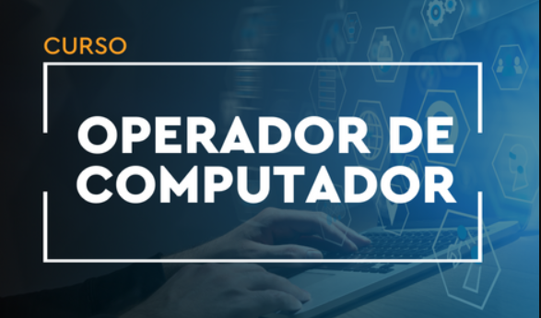

Instrutor: Anthony Samuel Sobral de Freitas
anthony.freitas@docente.senai.br

Slide 3
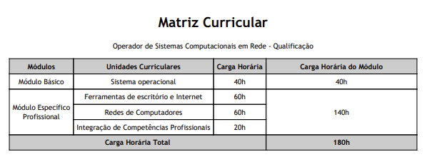

Slide 4
Unidade I –Sistemas Operacionais
Fundamentos Históricos
Conceitos
Dispositivos E/S
Sistemas Operacionais
Windows, Linux, Mac OS
Ferramentas e Recursos do SO
Windows 10
Configuração e Instalação de SO
Atualização Software
Trabalho em Equipe
Ferramentas de Qualidade - PDCA

Slide 5
Unidade I –Sistemas Operacionais
Fundamentos Históricos
Conceitos
Dispositivos E/S
Sistemas Operacionais
Windows, Linux, Mac OS
Ferramentas e Recursos do SO
Windows 10
Configuração e Instalação de SO
Atualização Software
Trabalho em Equipe
Ferramentas de Qualidade - PDCA

Slide 6
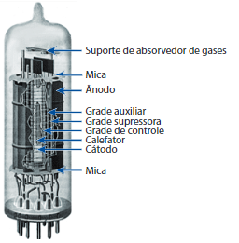
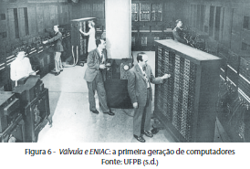

1ª Geração - Válvulas
A evolução dos sistemas operacionais segue em paralelo com a evolução dos computadores e é marcada pela evolução das arquiteturas. Primeiramente, você irá conhecer um pouco da evolução dos computadores, que está dividida em gerações:

Slide 7
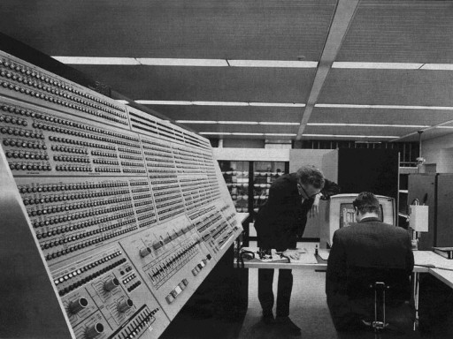
1ª Geração – Primeiros Computadores
Antigamente os computadores eram grandes e difíceis de usar. Eram usados principalmente para fazer cálculos, ou seja, computar, por isso eram chamados de computadores.

Slide 8
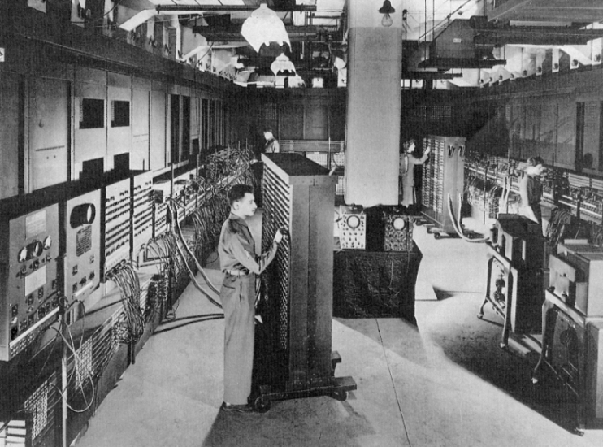
1ª Geração – Primeiros Computadores
Na década de 1940 – utilizavam válvulas para fluxo de elétrons.

Slide 9
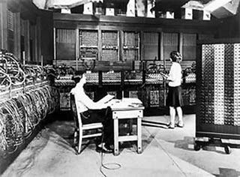
1ª Geração – Primeiros Computadores
Na década de 1950 – primeiro BUG

Slide 10
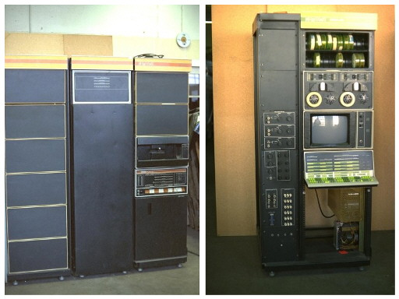
2ª Geração - Transistores
Na década de 1960 – Era dos Transistores e Sistemas em Lote.

Slide 11
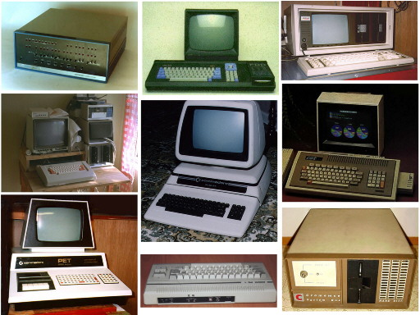
Microcomputadores
Na década de 1970 surgiram os microcomputadores (ou micros), bem mais baratos e compactos a ponto de serem instalados sobre uma mesa

Slide 12
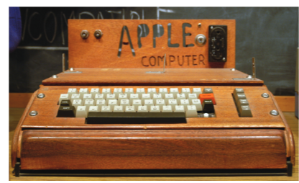
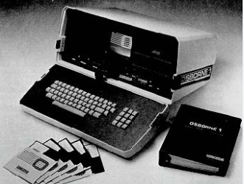
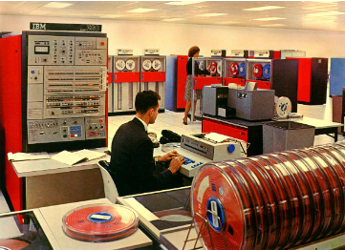
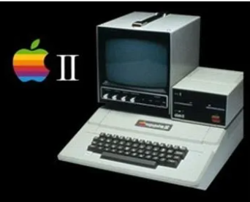
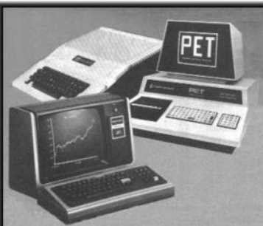
3ª Geração - Circuitos Integrados
Cálculos Numéricos Complexos / Ordenação de fitas de impressão Diminuição do Tamanho devido aos circuitos serem menores.

Slide 13
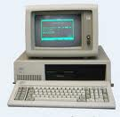
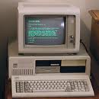
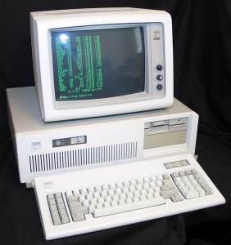

PC – Personal Computer
IBM PC (1981) IBM PC XT (1983) IBM PC AT (1984) Praticamente todos os microcomputadores atuais são descendentes desses antigos modelos da IBM.

Slide 14
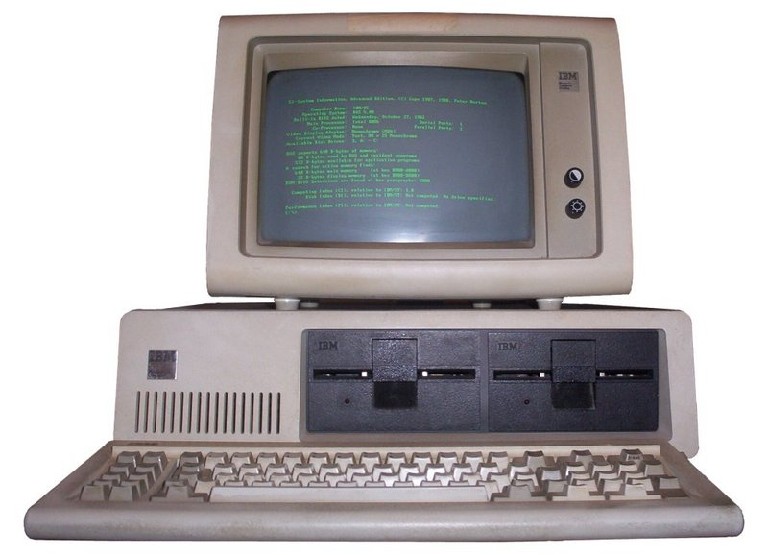
Microcomputadores
Na década de 90:
IBM PC5150
Tela Verde ou Âmbar, poucas imagens.

Slide 15
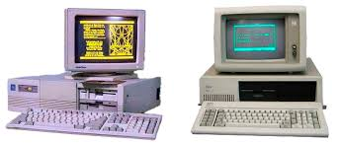
Microcomputadores
Na década de 90:
Tela Verde ou Âmbar, poucas imagens. Monitor fósforo!

Slide 16
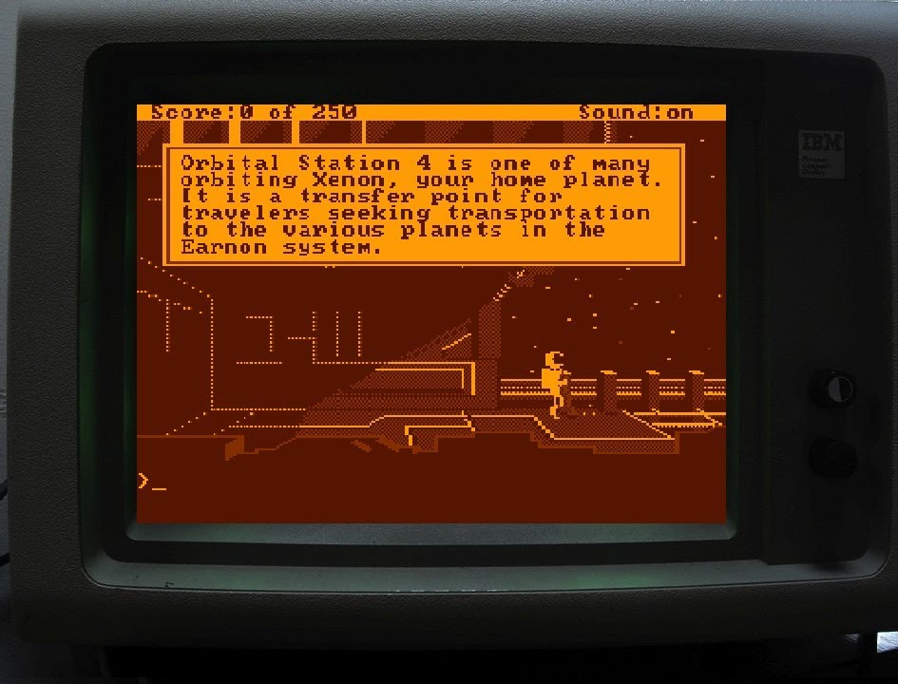
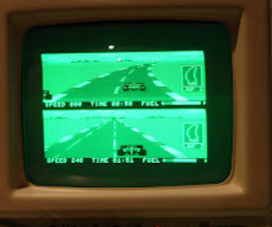
Microcomputadores
Na década de 90:
Tela Verde ou Âmbar, Imagens sem muita definição, Monitor fósforo!

Slide 17
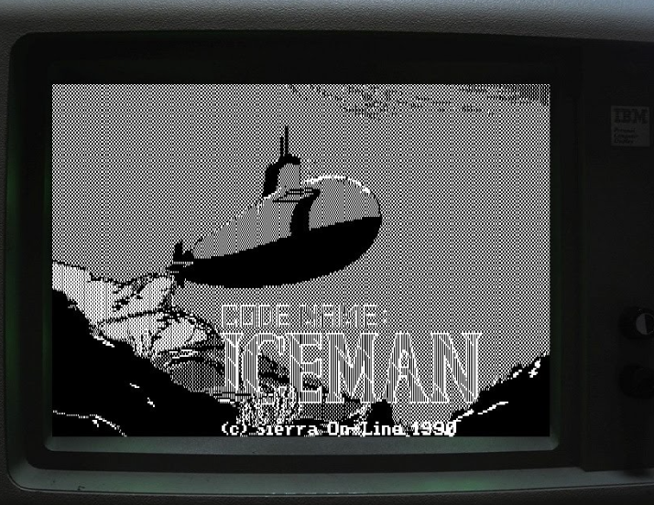
Microcomputadores
Na década de 90:
CGA fósforo branco

Slide 18
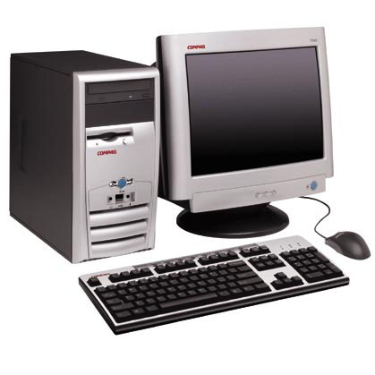
A partir do Século XXI – Anos 2000 Novos PC’s
Na década de 90:
IBM PC5150

Slide 19
Na década de 2000

Slide 20
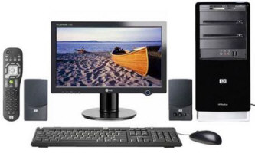
Computadores Atuais

Slide 21
Diferenças entre Hardware e Software
Hardware:
Definição: Componentes físicos de um sistema computacional, incluindo todas as partes tangíveis.
Exemplos: Processador (CPU), memória RAM, disco rígido (HD), placa-mãe, teclado, mouse, monitor, entre outros.
Características:
São palpáveis e podem ser tocados.
Responsáveis pelo processamento e armazenamento de dados.
Exigem instalação física no dispositivo.

Slide 22
Diferenças entre Hardware e Software
Software:
Definição: Conjunto de instruções ou programas que permitem ao hardware executar tarefas específicas.
Exemplos: Sistema operacional (como Windows, macOS, Linux), aplicativos (como navegadores, editores de texto, jogos), drivers.
Características:
Não é tangível e não pode ser tocado fisicamente.
Controla o hardware e permite a interação do usuário com o sistema.
Pode ser instalado, atualizado e removido facilmente.

Slide 23
Diferenças entre Hardware e Software
Software:
Definição: Conjunto de instruções ou programas que permitem ao hardware executar tarefas específicas.
Exemplos: Sistema operacional (como Windows, macOS, Linux), aplicativos (como navegadores, editores de texto, jogos), drivers.
Características:
Não é tangível e não pode ser tocado fisicamente.
Controla o hardware e permite a interação do usuário com o sistema.
Pode ser instalado, atualizado e removido facilmente.

Slide 24
HARDWARE X SOFTWARE
Natureza:
Hardware é físico e tangível.
Função:
Hardware fornece a infraestrutura física para o sistema operar.
Interdependência:
Hardware depende do software para funcionar corretamente.
Natureza:
Software é lógico e intangível.
Função:
Software fornece as instruções e programas para utilizar e controlar o hardware.
Interdependência:
Software depende do hardware para ser executado e realizar suas funções.
Importância da Compreensão:
É essencial compreender as diferenças entre hardware e software para:
Escolher e configurar sistemas operacionais e aplicativos adequados ao hardware disponível.
Solucionar problemas e realizar manutenção tanto no hardware quanto no software.
Compreender o funcionamento geral dos sistemas computacionais.

Slide 25
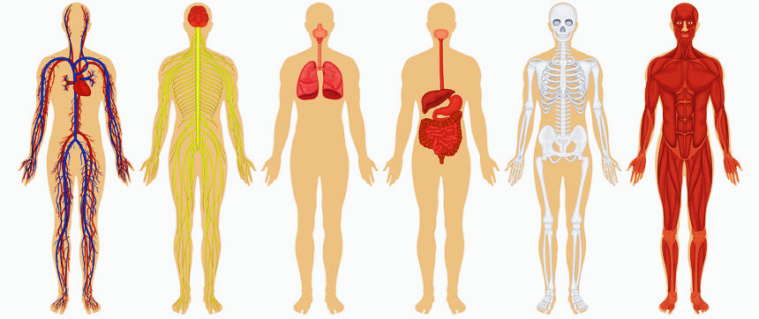
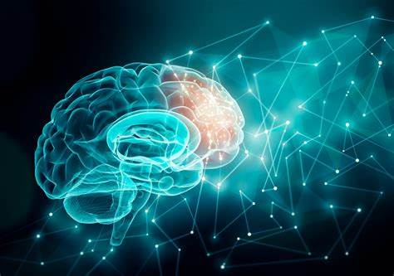
Comparação entre Software e Hardware com o Corpo Humano
Hardware (Corpo Físico):
O hardware pode ser comparado ao corpo físico humano, que consiste em todas as partes tangíveis e estruturas físicas.
Exemplos de hardware no corpo humano incluem ossos, músculos, órgãos (como coração, pulmões, cérebro), nervos e sistemas (sistema circulatório, sistema respiratório, sistema nervoso).
Software (Sistema de Informações e Controle):
O software pode ser comparado ao sistema de informações e controle do corpo humano, que inclui o cérebro, o sistema nervoso e os sinais elétricos que coordenam as funções do corpo.
O software fornece instruções e controle sobre o hardware, permitindo que diferentes partes do corpo realizem funções específicas e se comuniquem entre si.
Importância da Compreensão:
Ilustrar a complexidade e interdependência dos sistemas tecnológicos e biológicos.
Reforçar a importância da manutenção e cuidado tanto de computadores quanto do corpo humano.
Facilitar a compreensão de conceitos abstratos por meio de comparações com algo familiar, como o próprio corpo.

Slide 26
Comparação entre Software e Hardware com o Corpo Humano
Hardware (Corpo Humano):
Componentes Físicos: Assim como o hardware inclui componentes físicos como ossos e órgãos, o corpo humano consiste em partes tangíveis que compõem sua estrutura física.
Funcionamento Mecânico: O hardware realiza funções mecânicas, como locomoção (músculos e ossos) e processamento de alimentos (sistema digestivo).
Software (Sistema Nervoso):
Instruções e Controle: Assim como o software fornece instruções para o hardware de um computador, o sistema nervoso humano envia sinais elétricos para controlar e coordenar as funções do corpo.
Processamento de Informações: O cérebro humano atua como o centro de processamento de informações, interpretando estímulos, tomando decisões e coordenando atividades complexas.
Interdependência:
Assim como um computador precisa de software para funcionar corretamente, o corpo humano requer um sistema nervoso saudável e funcional para controlar e coordenar as funções do hardware corporal.
Analogia na Manutenção e Cuidados:
Assim como um computador precisa de atualizações de software e reparos no hardware, o corpo humano requer cuidados, como exercícios físicos para fortalecer músculos (hardware) e educação mental para manter a saúde mental (software).

Slide 27
Periféricos de Entrada
São periféricos que possuem a função de enviar dados do usuário para a CPU.

Slide 28
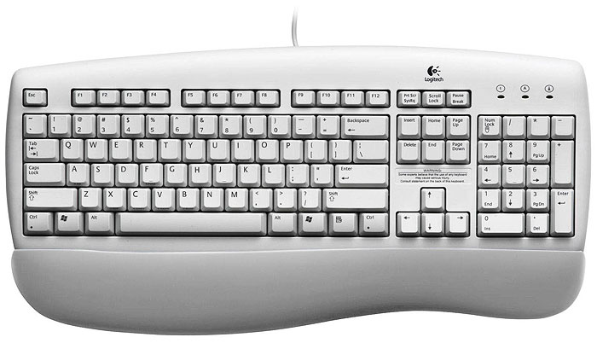
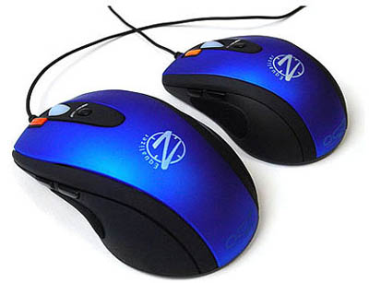
Exemplos de Periféricos de Entrada

Slide 29
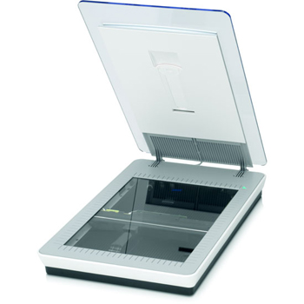
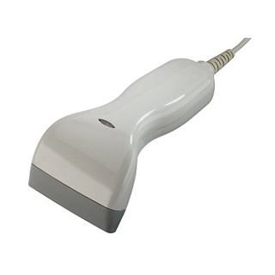
Exemplos de Periféricos de Entrada

Slide 30
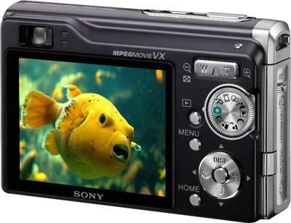
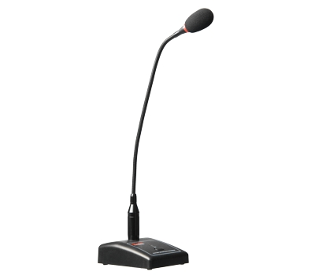
Exemplos de Periféricos de Entrada

Slide 31
Periféricos de Saída
São periféricos que permitem a saída de informações da CPU para o usuário.

Slide 32
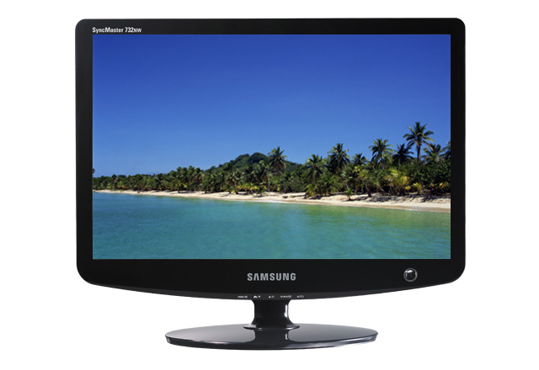
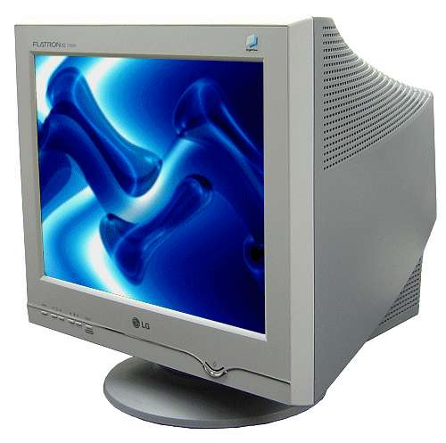
Exemplos de Periféricos de Saída

Slide 33
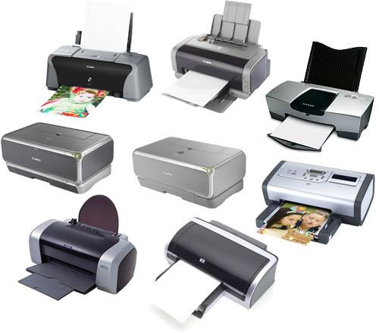
Exemplos de Periféricos de Saída

Slide 34
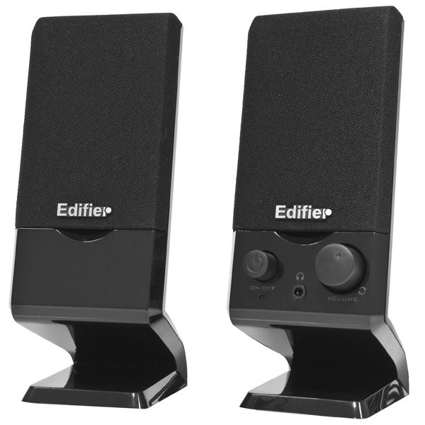

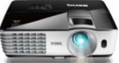
Exemplos de Periféricos de Saída

Slide 35
Periféricos de Entrada e Saída ou Periférico Mistos
O periférico misto permite comunicar através da entrada e saída de informações do computador para o utilizador vice-versa.

Slide 36
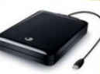
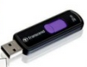
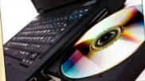
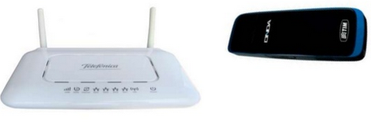
Exemplos de Periféricos de Entrada e Saída

Slide 37
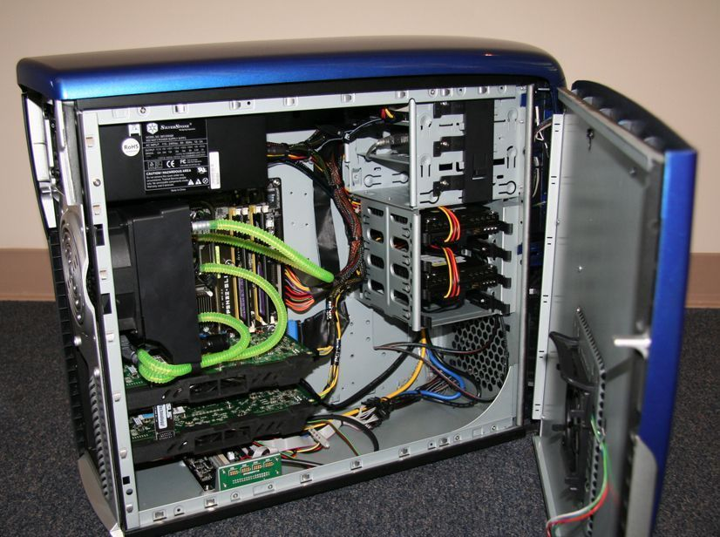
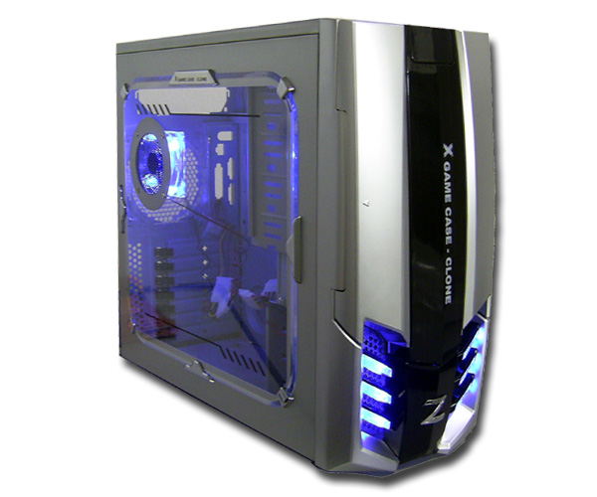
Gabinete
É responsável pela segurança física dos componentes eletrônicos principais do PC como placas mãe, placas de expansão, CPUs, Drives, HD e outros

Slide 38
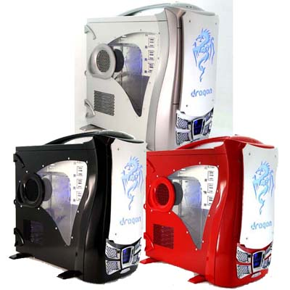
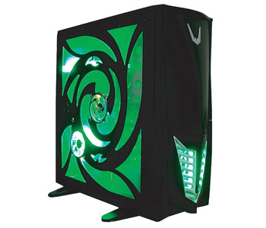
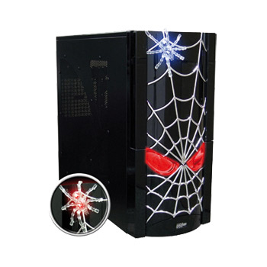
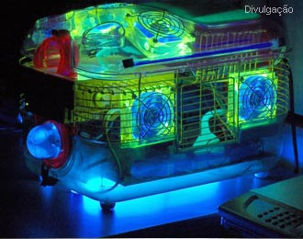

Slide 39
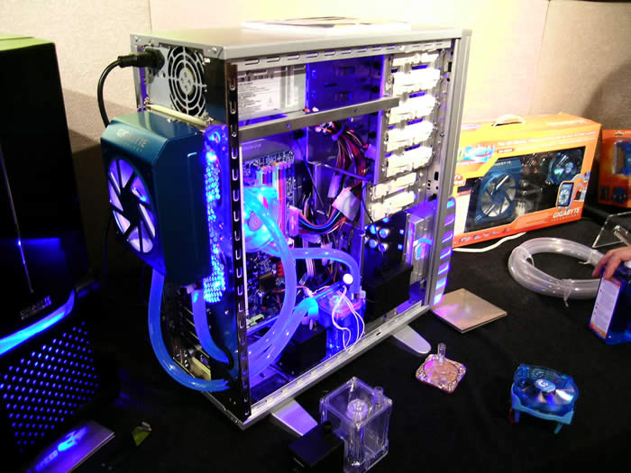

Slide 40
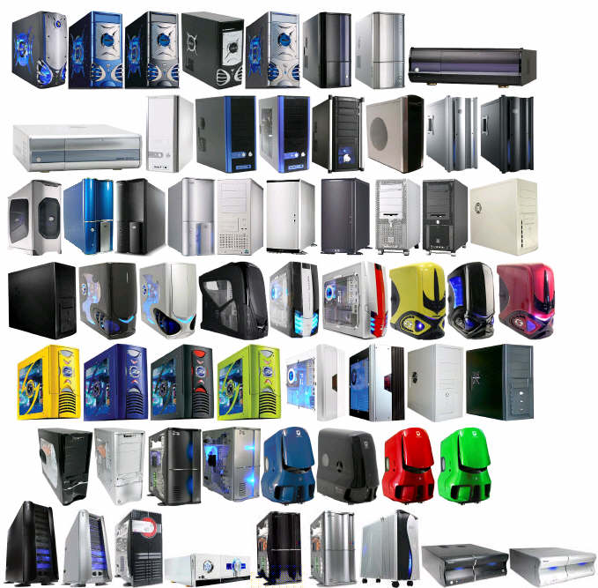

Slide 41
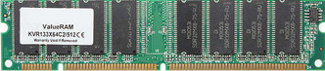

Memória RAM
A memória RAM (Random Access Memory - Memória de Acesso Aleatório) é um hardware de armazenamento randômico e volátil de memória. Isto significa que esta peça armazena dados de programas em execução enquanto o computador está ligado.

Slide 42


Memória ROM
A memória ROM (Read Only Memory) ou “Memória de Apenas uma Leitura”. Trata-se de uma memória de armazenamento que permite apenas a leitura da informação e não de sua destruição.

Slide 43

Processadores
É responsável por todo o processamento de dados, como também o controle e endereçamento de dispositivos.
Este é o componente mais veloz de um computador.

Slide 44

Um Processador é dividido internamente em setores com diferentes finalidades.
UC
ULA
CPU
RR
cache

Slide 45
UC – Unidade de Controle
É o setor responsável pelo controle e gerenciamento dos dispositivos e dados. É o cérebro da CPU.
ULA – Unidade Lógica e Aritmética
Setor responsável pelos cálculos como decisões (and – nand – or – nor). Estas são as quatro decisões lógicas de um processador.
E funções aritméticas como adição, subtração, multiplicação, divisão e igual (+ - x / =).
RR – Rede de Registradores
Responsável pelo endereçamento dos dispositivos como portas e slots.
Cache
Setor com memória tipo Sdram para armazenamento de informações temporárias.

Slide 46


Slide 47


Slide 48


Slide 49


Slide 50


Impressora Wi Fi ou Wireless.

Slide 51
Tipos de Software
Software
Software
Aplicativo
Software Básico
Programas de
Finalidades
Gerais
Programas de
Aplicações
Específicas
Programas de
Gerenciamento
de Sistemas
Programas de
Desenvolvimento de Sistemas

Slide 52



Softwares de Sistema
O software de sistemas abrange todos os programas relacionados com a coordenação operacional do computador, dentre eles o sistema operacional.
Coordena a interação entre hardware e software, principalmente a transferência de informações entre a memória e os dispositivos de entrada e saída.
É constituído por um kernel (núcleo) e um conjunto de softwares básicos.
Exemplos: Windows, Mac, Linux, etc.

Slide 53

Sistema Operacional
Gerencia a execução dos programas:
Controla o fluxo de dados entre os componentes de hardware.
Permite que programas sejam executados sem interferência de outros.
Permite que os programas cooperem e compartilhem informações.
Impõe um escalonamento entre programas que solicitem recursos.

Slide 54
Sistema Operacional
Os principais tipos são:
Monotarefa – realiza apenas uma única tarefa de cada vez.
Multitarefa – permite executar várias tarefas simultâneas.
Monousuário – apenas um único usuário por vez no computador.
Multiusuário – vários usuários utilizam o mesmo S.O.

Slide 55
Softwares Aplicativos
Conjunto de programas desenvolvidos para realizar, em combinação com a atividade humana, tarefas ou processos específicos, em geral, relacionados com o processamento de dados para a geração de informações.
Opera juntamente com o sistema operacional para que um usuário execute tarefas com o computador sem necessitar ser um programador.
Pode ser usado para solucionar um problema em particular ou para executar uma tarefa específica.
Podem ser personalizados ou oferecidos em pacotes.
Software comercial é vendido em lojas ou por meio de catálogos

Slide 56





Tipos de Softwares Aplicativos
Escritório: processador de texto, planilha eletrônica, utilitários, comunicação, gerenciador de informações pessoais, etc.
Administrativos: sistemas de faturamento, contas a pagar, folha de pagamento, controle de estoque, controle de produção, contabilidade.

Slide 57




Tipos de Softwares Aplicativos
Automação Comercial: reserva de passagens, contas correntes, pontos de venda, caixas automáticos etc;
Técnico-científicos: cálculo de estruturas, planejamento e controle de projetos, pesquisas operacionais, problemas de engenharia etc;
Automação Industrial: ativação, programação e controle de máquinas e equipamentos, controle de processos, calibração;
Apoio Educacional: assistência a instruções, ensino auxiliado pelo computador etc;
Especiais e Científicos: teleprocessamento, comunicações, militares, pesquisas espaciais, pesquisas meteorológicas etc;
Entretenimento: jogos, música etc.

Slide 58

Adquirindo Software
Software Aberto (Open-Souce Software):
É uma variação do freeware;
Junto com o programa é disponibilizado o código-fonte;
Ajuda a identificar erros (bugs) e a criar melhorias mais facilmente.

Slide 59

Adquirindo Software
Freeware:
Software pelo qual não se cobra nenhuma taxa;
O autor opta por oferecê-lo gratuitamente a todos;
Protegido por direitos autorais (o autor mantém a propriedade legal e pode impor restrições de uso)
Shareware:
Muitas vezes confundido com o freeware;
Distribuído gratuitamente com licença para uso por um período experimental;
Para continuar o uso, é necessário adquirir a autorização e a documentação

Slide 60


Adquirindo Software
Software Empacotado ou Comercial: Protegido por direito autorais Em geral, custa mais do que o shareware Não deve ser copiado sem permissão do fabricante
Software Pirata: Cópia ilegal de software comercial

Slide 61

LINK PARA O MATERIAL DA AULA
Slides
https://bit.ly/QUA028
Livro Da Unidade I
https://estantedelivros.senai.br/view/1JiJqSHW5UrCizAxbUDhU5YQsTJHruOr7
Cadastro no Github
para Hospedar a Página:
https://github.com/

Slide 62
Perguntas​
?​
anthony.freitas@docente.senai.br

Slide 63


